Slide 1

I MERCADOS DE CONSUMO Y COMPORTAMIENTO DE COMPRA DE LOS CONSUMIDORES"
(CONSUMIDORES FINALES)I
FACTOR CULTURAL
MERCADOTECNIA EN CAMPOS ESPECIALES
Mtra. María Enriqueta Farris Yépez
Gerardo Corres Zenteno / Paulina García Guerrero / Andrea Cabrera Madrid / Carlos Perezlara Ángeles

Slide 2


INTRODUCCIÒN
¿QUÉ ES EL COMPORTAMIENTO DE COMPRA DEL CONSUMIDOR?
Proceso que se enfoca en la manera de toma de decisiones de los consumidores finales, las actividades que realizan al buscar, comprar, utilizar y desechar productos y servicios que ellos esperan que satisfagan sus necesidades. (Leon G. Shiffman, 2010).

Slide 3




MODELOS DE CONDUCTA DEL CONSUMIDOR
¿Cómo responderán los consumidores a las distintas actividades de marketing que la empresa podría realizar?
Modelo económico
Modelo de aprendizaje
Modelo psicoanalítico
Modelo sociológico
Obtener el máximo beneficio al mínimo costo
Satisfacer necesidades básicas y aprendidas
Influenciada tanto por su consciente como inconsciente
Rol e influencia en la sociedad
Paine, M. (1 de febrero de 2018). Cuida tu dinero. Obtenido de ¿Cuáles son los distintos modelos de conducta del consumidor?: https://www.cuidatudinero.com/13092173/cuales-son-los-distintos-modelos-de-conductas-del-consumidor
Notes:
Beneficios
identificar las necesidades más específicas para los submercados.
Focalizar mejor la estrategia de marketing
Optimizar el uso de los recursos empresariales de
Marketing
Producción
Logística
Toma de decisiones
Hacer publicidad más efectiva
Identificar un nicho propio donde no tenga competencia directa.
Aumentar las posibilidades de crecer rápidamente en segmentos del mercado sin competidores con sus productos

Slide 4

FACTORES QUE INFLUYEN EN EL COMPORTAMIENTO DE LOS CONSUMIDORES
“Las decisiones de compra son influidas mayormente por factores que pertenecen al propio mundo del comprador” (Monferrer, 2013)

Slide 5

FACTOR CULTURAL
Es el conjunto de ideas, creencias, valores, comportamientos, normas y costumbres que caracterizan a una sociedad y que se transmiten de generación en generación.
Son los que ejercen una influencia más fuerte en el comportamiento de compra
las influencias culturales sobre el comportamiento de compra varían significativamente de un país a otro

Slide 6
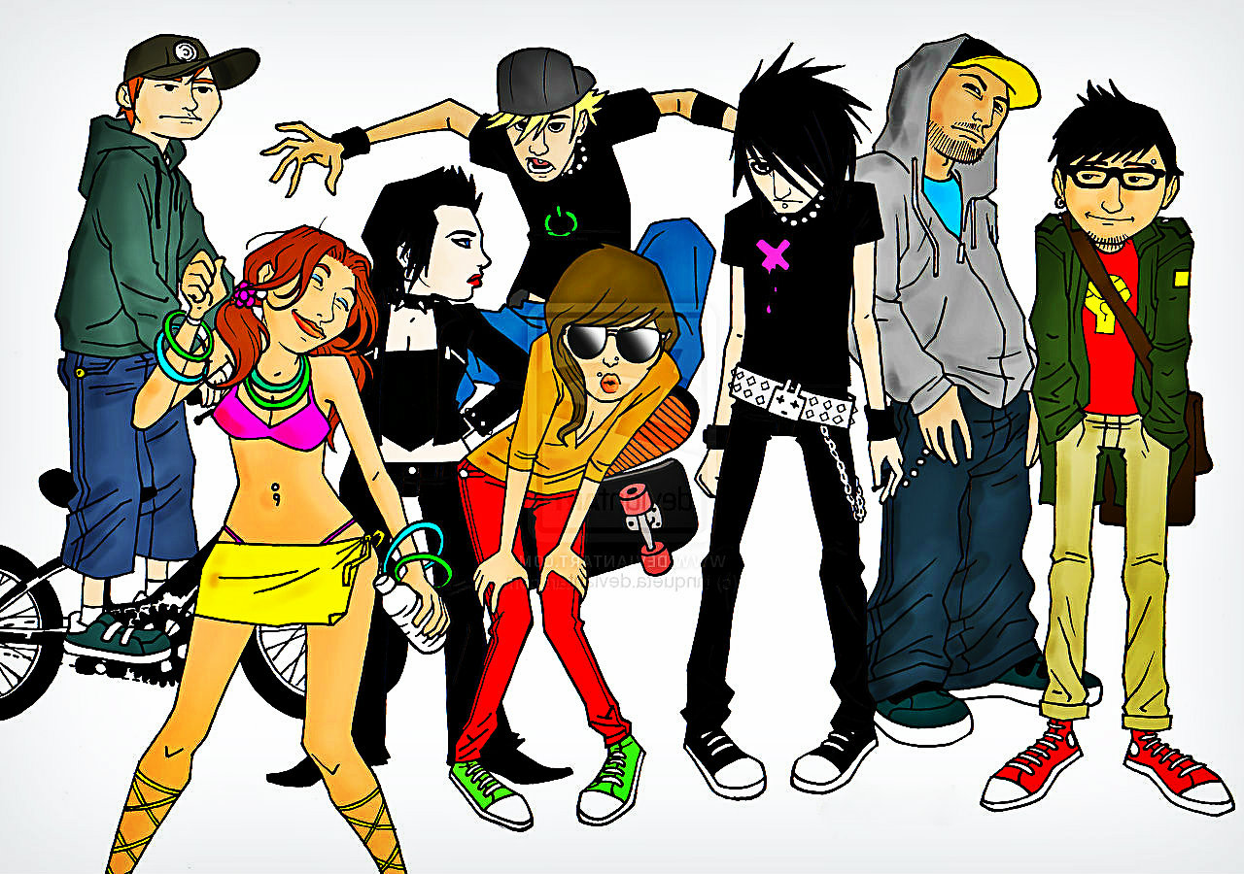
SUBCULTURA
La nacionalidad, regiones geográficas, grupos religiosos o étnicos que proveen a sus miembros de factores de identificación y socialización más específicos
“Cada cultura contiene subculturas más pequeñas, o grupos de personas con sistemas de valores compartidos basados en experiencias y situaciones comunes en sus vidas.”(Kothler, 2012).

Slide 7


SOCIALES
Divisiones relativamente homogéneas y ordenadas cuyos miembros comparten valores, intereses y comportamientos similares
La mercadotecnia tiene especial interés en las clases sociales porque la gente dentro de una clase social en particular muestra un comportamiento de compra similar.

Slide 8
CONCLUSIÒN
Consideramos que es fundamental, analizar con todos estos aspectos al mercado meta y consumidor final.
La tarea del mercadólogo, es indispensable para poder encontrar este tipo de información y ayudar a las empresas a poder encontrar la vocación que desean realizar para satisfacer las necesidades y deseos de los usuarios.
Como arquitectos, concluimos que es fundamental conocer a nuestros usuarios para poder desarrollar proyectos
Dentro de la arquitectura el proceso de decisión del comprador es más profundo, pues representa una inversión significativamente mayor a la de adquirir algún otro bien o servicio.

Slide 9
BIBLIOGRAFÌA
BIBLIOGRAFÌA
Paine, M. (1 de febrero de 2018). Cuida tu dinero. Obtenido de ¿Cuáles son los distintos modelos de conducta del consumidor?: https://www.cuidatudinero.com/13092173/cuales-son-los-distintos-modelos-de-conductas-del-consumidor
G. Shiffman, L. L. (2010). Comportamiento del consumidor. Estado de México: Pearson.
Monferrer, D. (2013). Marketing. Castello: Universitat Jaume.
Kotler,P & Armstrong,G. (2003). Fundamentos de marketing. México: Pearson educación.

